Slide 1

NICOLAS UGOLINI 5CI

Slide 2


GitHub – Cos’è e Come Funziona

Slide 3

Storia
2005 > Git
2008 > GitHub Inc.
2018 > Microsoft (GitLab)

Slide 4

Cos’è?
GitHub è un servizio di hosting di repository Git, ma aggiunge molte funzionalità.
Possiamo anche dire che GitHub è il social network degli sviluppatori, tipicamente per progetti Open Source (liberi).

Slide 5


Come Funziona
Creatore di Linux;
Deriva da Git (applicazione Linux)

Slide 6

Esistono anche piani «premium» a pagamento che permettono principalmente vantaggi su repositori e user managment

Slide 7

Salvare i proprio progetti online
Ripristinare le varie versioni di un applicazione
Si può utilizzare un editor a piacere
E’ possibile collaborare ad esempio con il proprio tean di sviluppo
Possiamo fare domande e commenti riguardo ad un progetto pubblivato da qualcuno
E’ una piattaforma ottima per farsi conoscere e diventare più popolari come team di sviluppo

Slide 8



Ha dei predecessori

Slide 9

Registrazione al sito

Slide 10


Git Bash

Slide 11
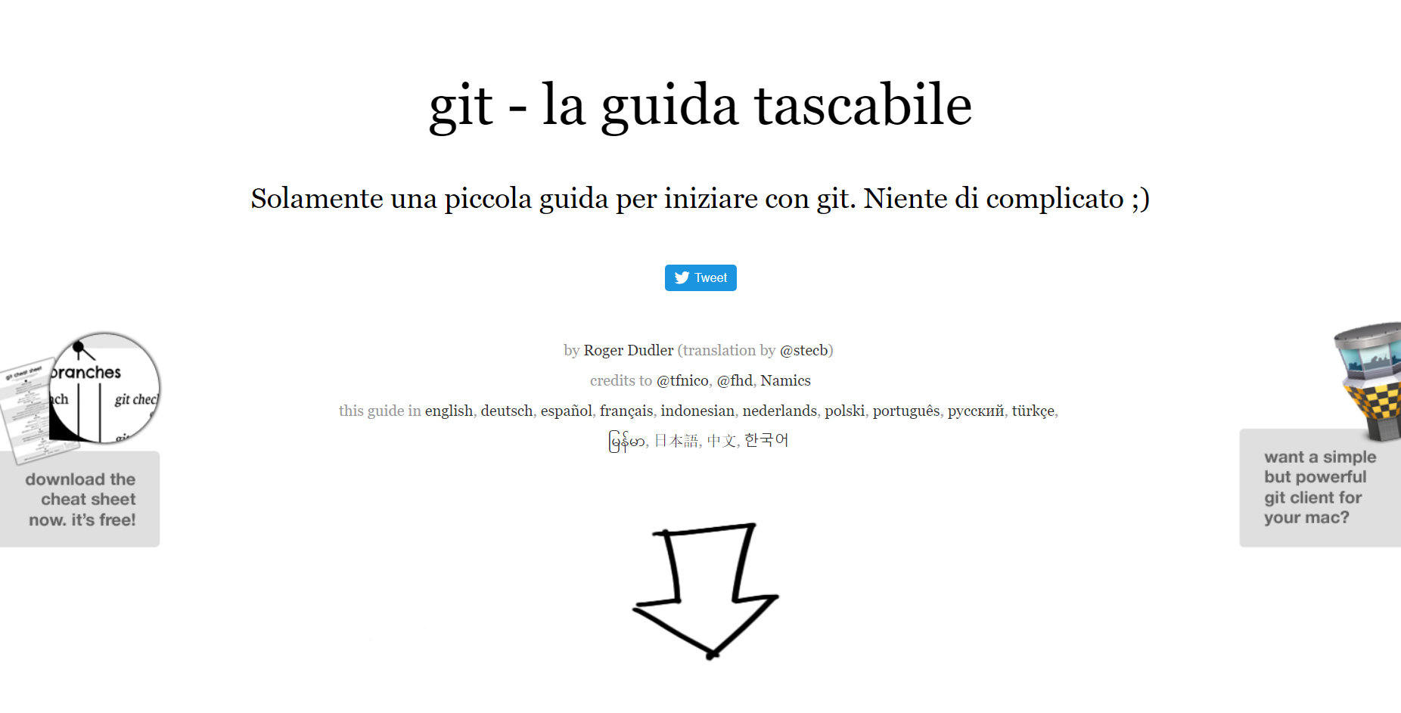

Slide 12
Principali comandi di Git Bash
git init
git clone
git add
git commit -m [messaggio] git push origin master
gitk

Slide 13
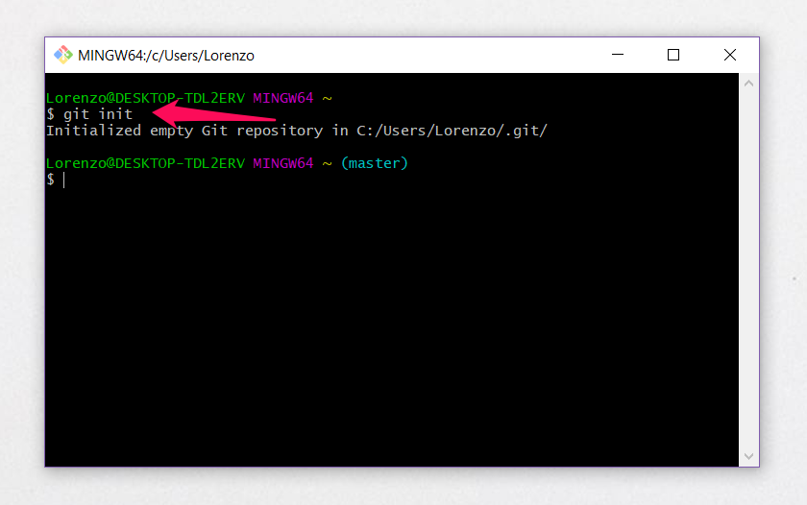

Slide 14
Release early, update often

